Slide 1
LA VOIE PROFESSIONNELLE
UNE VOIE DE REUSSITE

Slide 2
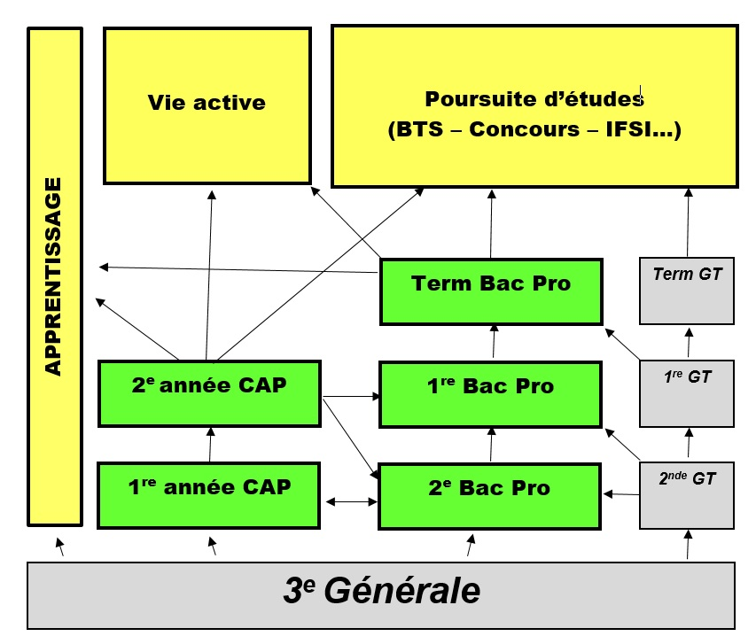
L’ORIENTATION après la 3ème
la voie professionnelle

Slide 3
Permettre à l’élève de pratiquer dans un domaine qui le motive
La voie professionnelle permet de travailler :
- d’autres intelligences (relationnelle / pratique).
- des matières et compétences que l’on a choisies.
- de manière plus pratique, plus concrète.

Slide 4
L’enseignement professionnel : un triptyque
L’enseignement professionnel ancre les compétences des élèves par :
- des cours théoriques (matières générales et professionnelles)
- des Travaux Pratiques
- des PFMP ou Stages.
Les PFMP font partie intégrante de la formation et sont à rattraper en cas d’absence.
Les PFMP participent à la validation des compétences professionnelles par une co-évaluation

Slide 5
Le cas particulier de l’apprentissage
L’apprenti n’est plus un élève mais un jeune travailleur.
- minimum 16 ans ou dans sa 16e année après une 3e
- a signé un contrat d’apprentissage chez un patron
- est rémunéré pendant sa formation
- rythme de 3 semaines en entreprise et 1 au lycée
Mais aussi
- travaille 35 heures par semaine
- il a 5 semaines de congés payés

Slide 6
Les diplômes préparés
2 diplômes sont préparés dans les LP :
- Le CAP (Certificat d’Aptitude Professionnelle) qui se passe en 2 ans – c’est un diplôme de niveau III
- le BAC Professionnel qui se passe en 3 ans - c’est un diplôme de niveau IV
- Le BEP a disparu

Slide 7
Les diplômes préparés
ENSEIGNEMENTS THEORIQUES
ENSEIGNEMENTS PRATIQUES
MATIERES GENERALES
Français
Maths
Histoire Géographie
Anglais
SVT…
MATIERES PROFESSIONNELLES
(exemple)
Techniques culinaires
Puériculture
Service en salle…
18 h
12 h
MATIERES PROFESSIONNELLES
(exemple)
Législation du travail
Communication en situation professionnelle
Techniques commerciales
PFMP
En fonction des filières
De 12 à 14 semaines de stage
LE BAC PROFESSIONNEL
ENSEIGNEMENTS THEORIQUES
ENSEIGNEMENTS PRATIQUES
MATIERES GENERALES
Français
Maths
Histoire Géographie
Anglais
Physique…
MATIERES PROFESSIONNELLES
(exemple)
Techniques culinaires
TP Santé
Animation…
LE CAP
24 h
6 h
MATIERES PROFESSIONNELLES
(exemples)
Besoins de la personne
Connaissance des structures
Services des territoires…
PFMP
En fonction des filières
De 20 à 22 semaines de stage

Slide 8
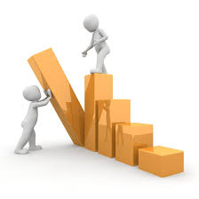
Les diplômes préparés
Tous nos établissements permettent des passerelles entre CAP et BAC Pro dans un sens comme dans l’autre pendant le 1er trimestre.
Le CAP est souvent un tremplin vers le BAC Professionnel.
- Il permet de reprendre confiance
- Il permet de consolider les acquis
- Il permet de gagner en maturité grâce aux stages
- Il permet de capitaliser les premières compétences professionnelles attendues des entreprises
A la fin de la troisième c’est le LP qui est le plus à même de définir le niveau. Il vaut mieux demander la voie professionnelle plutôt qu’un Bac pro ou un CAP.

Slide 9
Les spécificités de la voie pro
Dans tous les établissements l’enseignement général est au service du professionnel grâce à un volume hebdomadaire identique.
Le lien entre les matières est toujours présent (Français étude d’un texte sur un sujet pro), anglais technique…
Il existe aussi des co-interventions entre deux enseignants
qui peuvent enseigner des matières générales et des matières pro.
Le but du diplôme est de former un professionnel
Un chef d’œuvre doit obligatoirement finaliser la scolarité de la voie professionnelle. Il fait l’objet d’une restitution orale pour l’obtention du Bac.

Slide 10
Les spécificités de la voie pro
Le professionnel n’est pas quelqu’un d’isolé, c’est quelqu’un qui a l’esprit ouvert sur son territoire, sur la France ou le monde.
- La plupart des élèves de nos établissement peuvent participer à des stages à l’étranger
- Ces stages permettent de démontrer de la motivation et peuvent être un plus important sur un CV

Slide 11
Ne pas se tromper dans son orientation en LP
La formation professionnelle est une formation exigeante, qui demande de la motivation et de l’assiduité.
Il faut éviter de naviguer entre les Bacs Pro… donc éviter de se tromper d’orientation.
- C’est un plus d’avoir fait son stage de 3e dans la filière qui intéresse
- C’est important d’avoir participé à des mini-stages dans le lycée, d’être allé aux portes ouvertes et de poser des questions
Le Projet est personnel et doit avoir été bien préparé.

Slide 12
Et Après…
Près de 75 % des élèves qui ont fait un CAP poursuivent des études après l’obtention de leur diplôme.
70 % des élèves qui ont obtenu un Bac Pro continuent leurs études dont beaucoup dans le supérieur (via Parcours Sup):
BTS en formation initiale
BTS par la voie de l’apprentissage
IFSI – IFAS – Préparation aux concours
Le BAC Professionnel comme les autres Bacs prépare aux études supérieures.
LA VOIE PROFESSIONNELLE EST UNE VOIE DE REUSSITE

Slide 13
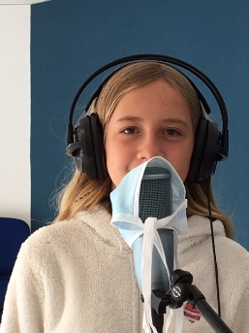
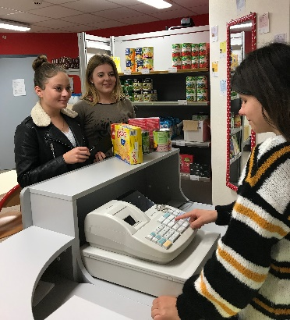
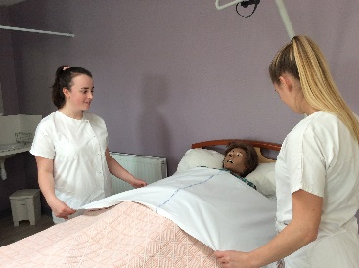
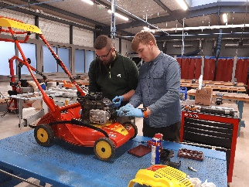
Et maintenant voyons les établissements
Le LEAP Ker Anna est situé au centre de Kervignac
C’est un lycée qui accueille 300 jeunes de la 4e à la terminale sur 2 ha
Le lycée est surtout spécialisé dans les services avec :
Des 4e et 3e à Projet Professionnel
Un CAP SAPVER (Services aux Personnes et Vente en Espace Rural) – Service – Vente – Restauration (Salle).
Un Bac Professionnel SAPAT (Services aux Personnes et Au Territoire)
Un CAP en Apprentissage MMEV (Maintenance des matériels d’Espaces Verts)

Slide 14
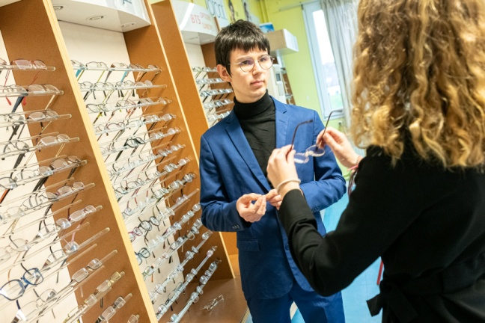
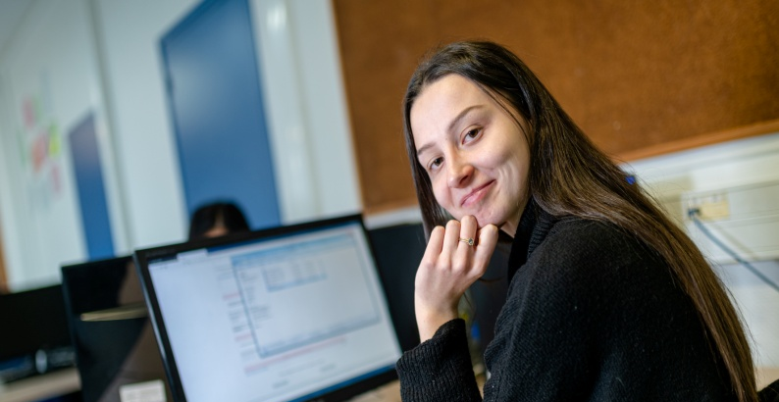
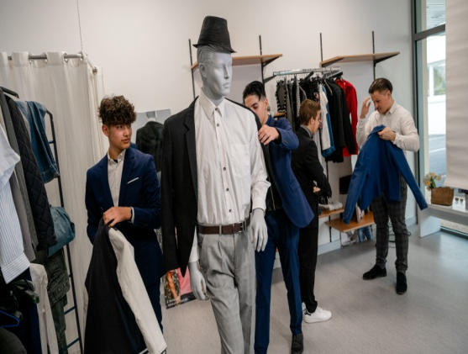
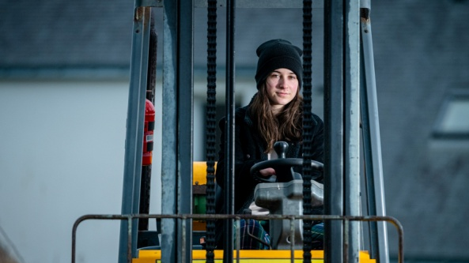
Et maintenant voyons les établissements
Le Lycée professionnel Notre Dame de la Paix est situé à Ploemeur en proximité directe du pôle universitaire de Lorient.
350 élèves se répartissent sur 3 Bac Pro et 1 CAP. Le Lycée compte également autant d’étudiants répartis dans 6 BTS.
Bac Pro
Optique lunetterie
Bac Pro
Assistance
à la Gestion
des organisations et
de leurs Activités
(AGOrA)
Bac Pro Métiers
du commerce
et de
la vente
CAP
Opératrice
Opérateur
logistique

Slide 15
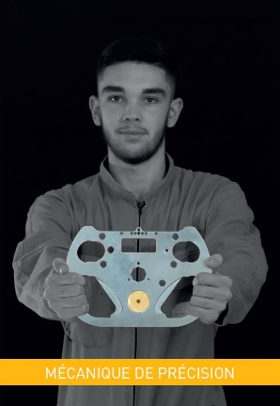
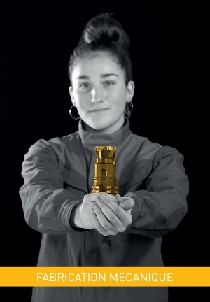
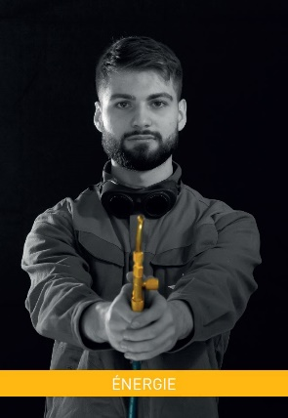
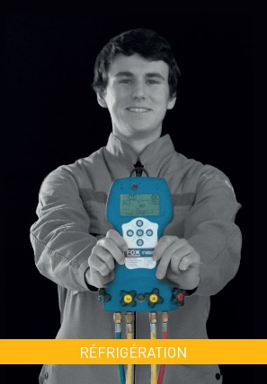
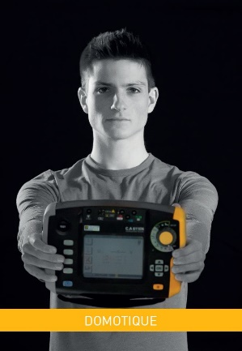
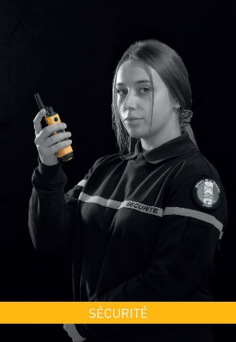
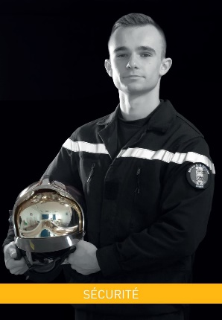
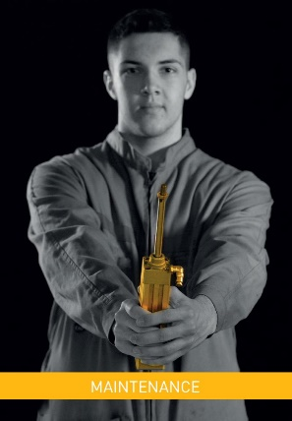
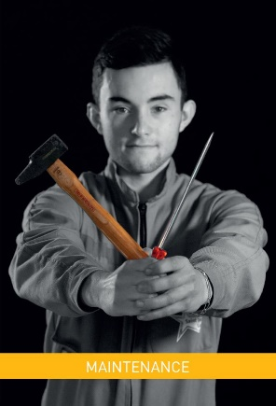
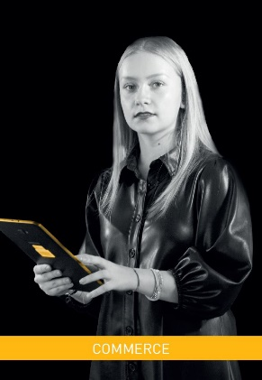
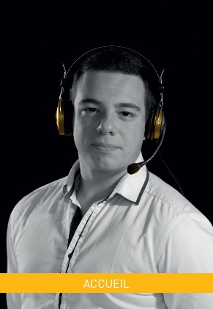
Et maintenant voyons les établissements
8 Bacs Pros !
PRODUCTIQUE
ÉNERGIES
THERMIQUE-FRIGORIFIQUE
ÉLECTROTECHNIQUE
6 champs professionnels !
S’épanouir
Réussir
MÉTIERS DE LA SÉCURITÉ
TERTIAIRE
COMMERCE-ACCUEIL
MAINTENANCE
Voir son avenir en
construisant son projet
4 CAP !
www.st-joseph-lorient.org

Slide 16
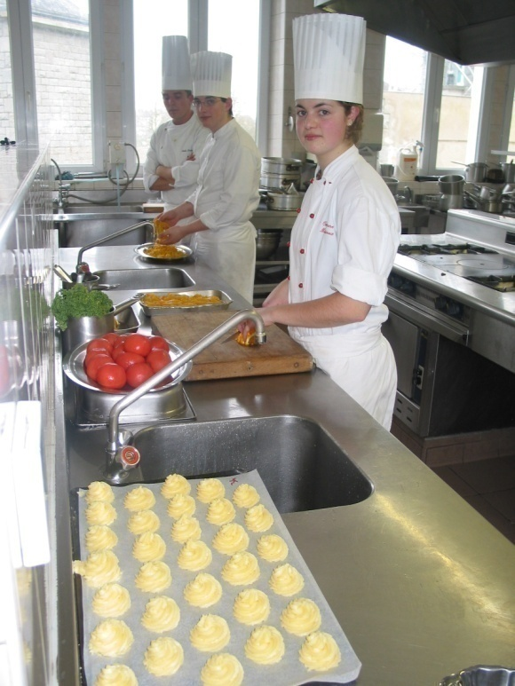
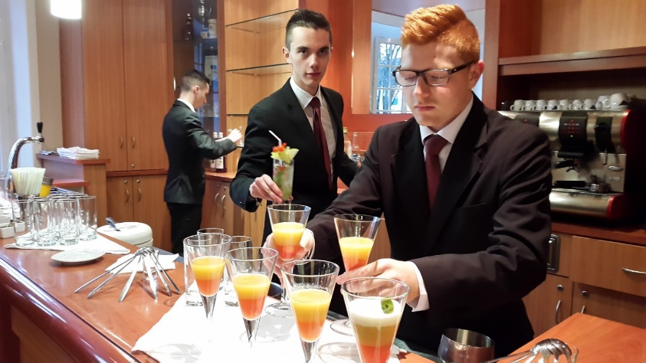
Et maintenant voyons les établissements
Lycée Jeanne d’Arc – Saint Ivy PONTIVY
Bac Pro Cuisine
Bac Pro Commercialisation et Service en Restauration
Préinscription sur rendez-vous
Information sur lyceejasi.fr

Slide 17
DES RENDEZ-VOUS A RETENIR
LE FORUM DES COLLEGIENS DE LORIENT – LE 8 JANVIER 2022
LES PORTES OUVERTES DES LYCEES LORIENTAIS - LES 4-5 MARS 2022
MAIS AUSSI…
LES MINIS STAGES D’UNE JOURNEE OU ATELIERS METIERS
Ne pas hésiter à se rapprocher des lycées.

